Slide 1
Lab3-phase1
第六组：
沈远哲 21302010011
施鸿翔 20300290020
张文擘 21307110084
刘懿德 20307110256
侯斌洋 21302010042
李赛铁 20307110305

Slide 2
1.
文档探索
2.
方案一
·CONTENTS·
3.
方案二
4.
比较总结

Slide 3
PART
1
文档探索

Slide 4
概念类寻找：
供应商
1. 发布和维护商品清单
团长开团
1. 一键开团
2. 查询历史团购信息
团员参团
1. 参团
2. 查看我的团购
通过识别名词短语寻找概念类：
（要求的部分）
供应商
商品
团长
团购
团员

Slide 5
概念类寻找：
供应商端
供应商可以发布供应平台的商品信息，管理和查看各团长的订购的订单信息，包括订单状态和收款信息。
团长端
团长用户可以进行开团，以及对自己所开团购的全生命周期进行管理，查看投诉和评价信息。
团员端
用户可以浏览所有团购列表，注册后可以进入某一团购进行参团并选购商品，可以查询所参团（我的订单）的信息。可以对团购进行投诉和评价。
平台运维端
团长认证以及其他系统管理功能。
职能监管端
可以查看平台主要交易数据，投诉
通过识别名词短语寻找概念类：
（文档总体）
供应商
平台
商品
团长
订单
团购
投诉和评价
团员
职能监管
交易

Slide 6
关联寻找：
供应商
1. 发布和维护商品清单
团长开团
1. 一键开团
2. 查询历史团购信息
团员参团
1. 参团
2. 查看我的团购
（要求的部分）
供应商 发布和维护商品清单
团长 一键开团
团长查询 历史团购信息
团员参团
团员查看我的团购

Slide 7
关联寻找：
供应商端
供应商可以发布供应平台的商品信息，管理和查看各团长的订购的订单信息，包括订单状态和收款信息。
团长端
团长用户可以进行开团，以及对自己所开团购的全生命周期进行管理，查看投诉和评价信息。
团员端
用户可以浏览所有团购列表，注册后可以进入某一团购进行参团并选购商品，可以查询所参团（我的订单）的信息。可以对团购进行投诉和评价。
平台运维端
团长认证以及其他系统管理功能。
职能监管端
可以查看平台主要交易数据，投诉
（文档总体）
供应商发布商品信息
供应商管理和查看订单信息
订单包括订单状态和收款信息
团长开团和管理团购
团长查看投诉和评价
团员浏览、注册、参团和查询团购
团员选购商品
团员投诉和评价团购
团长向平台提交认证
平台管理团长认证

Slide 8
属性寻找（从文档中）
商品：
名称
分类
描述
图片
批发规格
价格
商品编码
团购：
团购名称
供应商（一个团购只能从一个供应商选取商品）
联系二维码，比如团购群、个人微信号
商品信息(列表)
服务小区
团购价格
团购时间（时间范围）
团购状态（开团中、已截团、已完成）
团购总金额
团员：
姓名
昵称
微信号（自动获取）
手机号
收货地址
平台：
商品交易量
总额
团长数量
开团数量
团长：
姓名
自提点

Slide 9
属性寻找（进一步）
1. 除文档中已明确的，还应根据文档中的描述来合理添加新的属性
例如：文档中并未提到关于投诉和评价的相关属性，但根据常识可以知道投诉和评价应至少包含以下内容：
评价：
内容
时间
对象

Slide 10
属性寻找（进一步）
2. 应注意不要将概念处理为属性，通过关联而不是属性表示概念之间的关系
团购：
...
商品信息(列表)
...
例如：文档中描述的团购的属性中含有商品这一项，但是通过分析可以知道商品应为一个概念而不是属性，因此应通过关联表示团购包含商品这一关系。
团购
团购
商品
包含
1 1...*
……
……
……
商品信息
worse
better

Slide 11
需求文档的不足：
添加内容……

Slide 12
PART
2
方案一

Slide 13
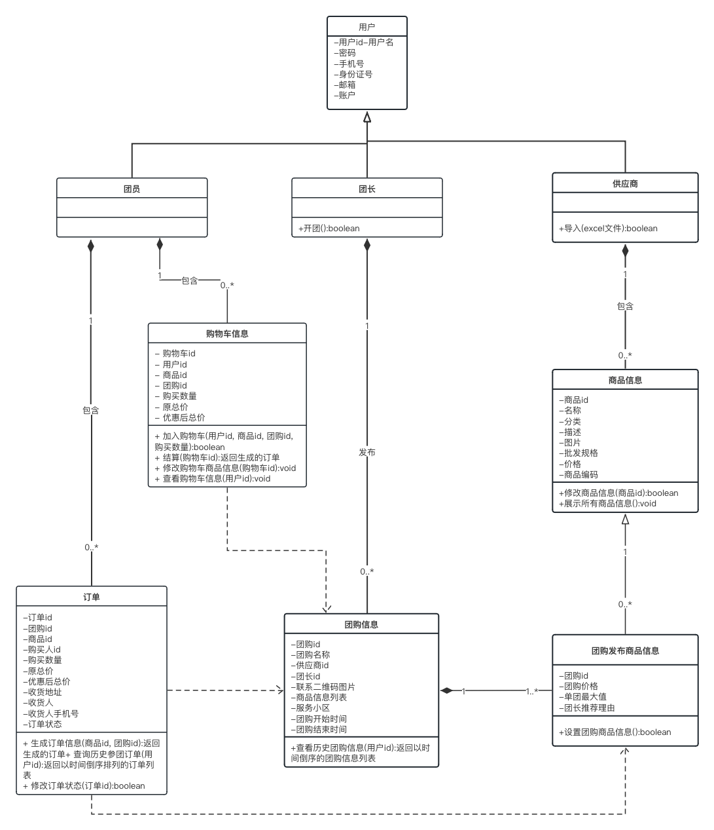
方案一
这里可以添加一些简要介绍……

Slide 14
PART
3
方案二

Slide 15
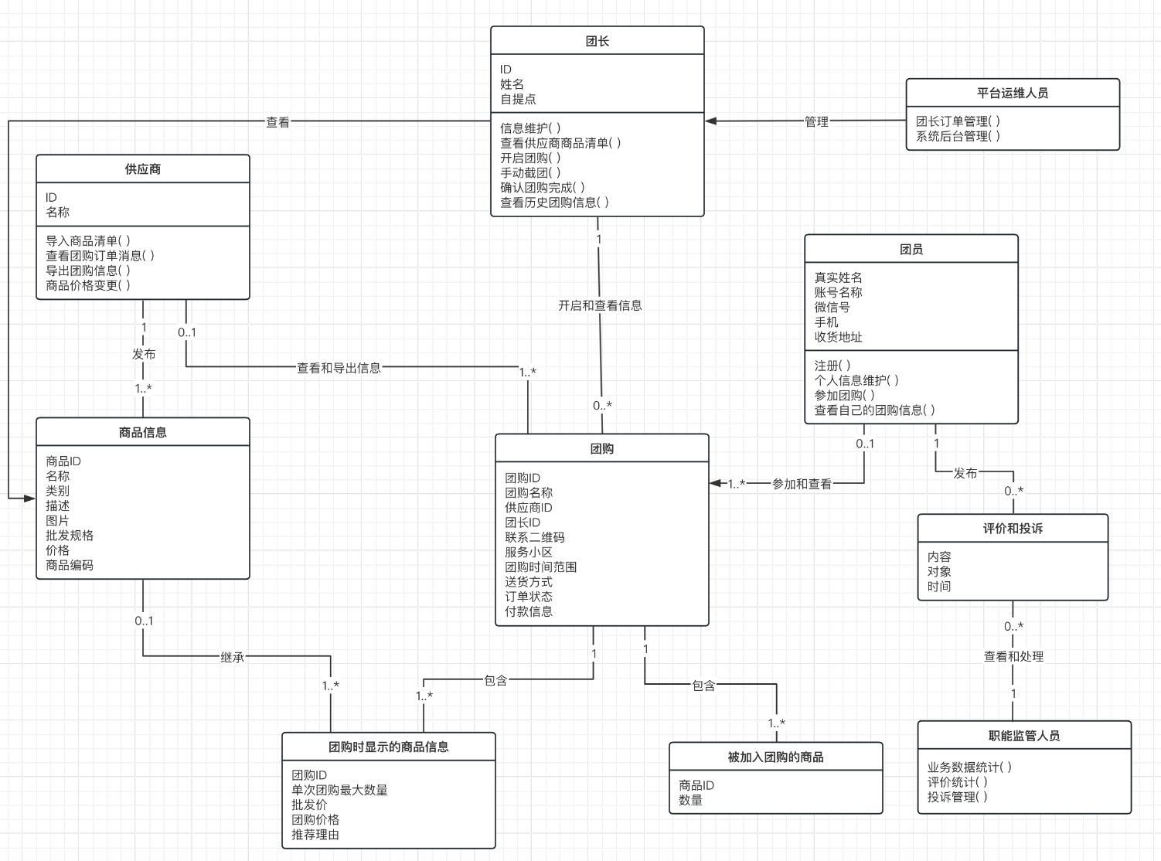
方案二
这里可以添加一些简要介绍……

Slide 16
PART
4
比较与总结

Slide 17
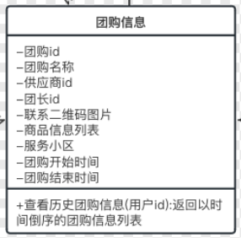
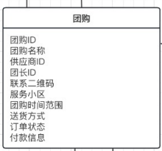
比较
1. 方案一和方案二的设计中都使用了外键，这在领域模型中是应当尽量避免的，属性不应该用来表示概念类之间的关系。
方案一
方案二

Slide 18
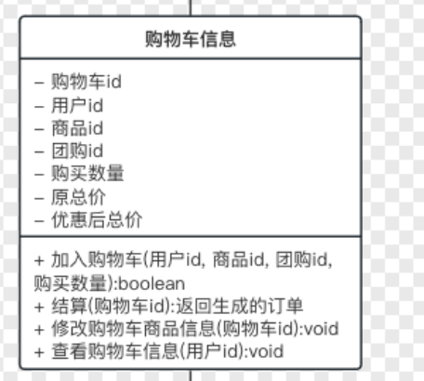
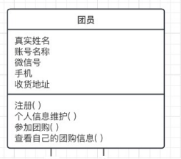
比较
2.通过UML表示法,领域模型被描述为一组没有定义操作的类图，提供了概念透视图。然而...
方案一
方案二

Slide 19
比较
3. 这里根据上面的介绍可以添加更多不同……

Slide 20
总结
领域模型不是数据模型:
领域模型考虑领域中有哪些概念，数据模型考虑的是这些概念是如何被持久化的。
开发人员应尽量避免将领域模型与数据模型混淆。
这里可以添加更多总结内容……

Slide 21
Thanks

